Slide 1
4 ноября
День народного единства
ВИКТОРИНА

Slide 2
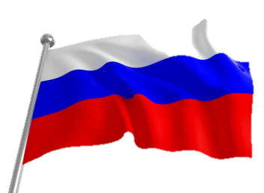
Внимание!
Ответьте на вопрос,
затем проверьте себя,
нажав на
Появится правильный ответ
и стрелка перехода на
следующий слайд

Slide 3

Сколько народов проживает на территории России?
более 190

Slide 4
Какой язык объединяет народы России?
русский

Slide 5
На каком материке
находится Россия?
Евразия

Slide 6
Сколько часовых зон
в России?
11

Slide 7
Какая река России является самой длинной в России?
Лена

Slide 8
Высочайшая гора России?
Эльбрус

Slide 9
Назовите самый большой остров России?
Сахалин

Slide 10
Какое дерево является символом России?
берёза

Slide 11
Человек, любящий
свою родину?
патриот

Slide 12
Житель нашего государства, который имеет права и выполняет обязанности?
гражданин

Slide 13
Самая популярная в мире русская игрушка?
матрёшка

Slide 14
Когда отмечается
День России?
12 июня

Slide 15
Ресурсы
https://infourok.ru/igraviktorina-ko-dnyu-narodnogo-edinstva-v-rossii-dlya-obuchayuschihsya-klassov-moya-rossiya-3932866.html
https://chukotka.travel/upload/iblock/536/shutterstock_1038780094.jpg
https://storage.yandexcloud.net/dobro-static/prod/docs/b734df44-981d-942b-d6e5-0331404444a7/s1200.jpg

